Slide 1
Cycle de vie d’une plante à fleurs
Anthony bernard
Gr 02
Projet A

Slide 2
Germination

Slide 3
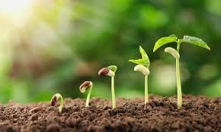
Croisance

Slide 4
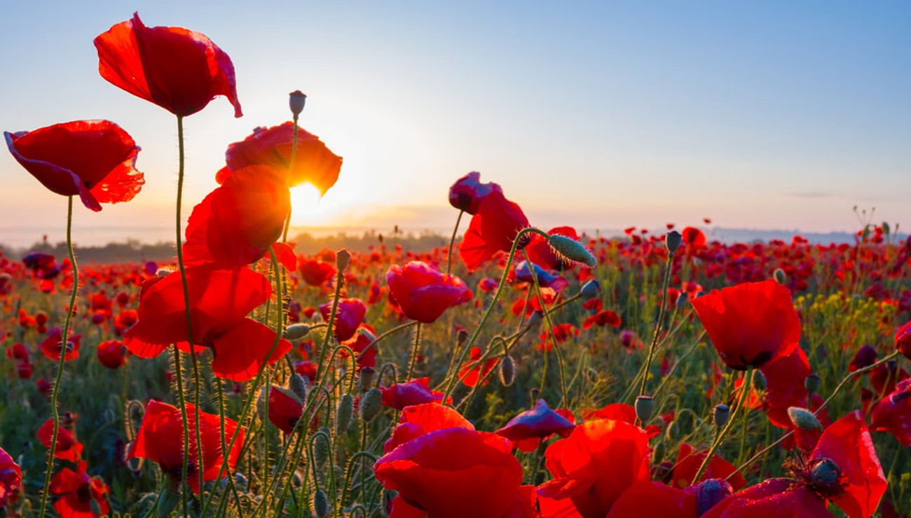
Floraison

Slide 5
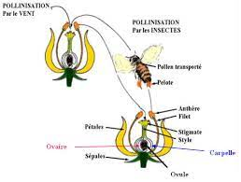
Polinisation

Slide 6
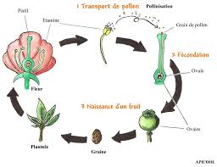
Fécondation

Slide 7
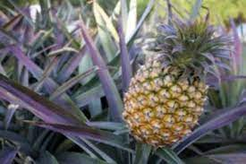
Fructification

